Slide 1
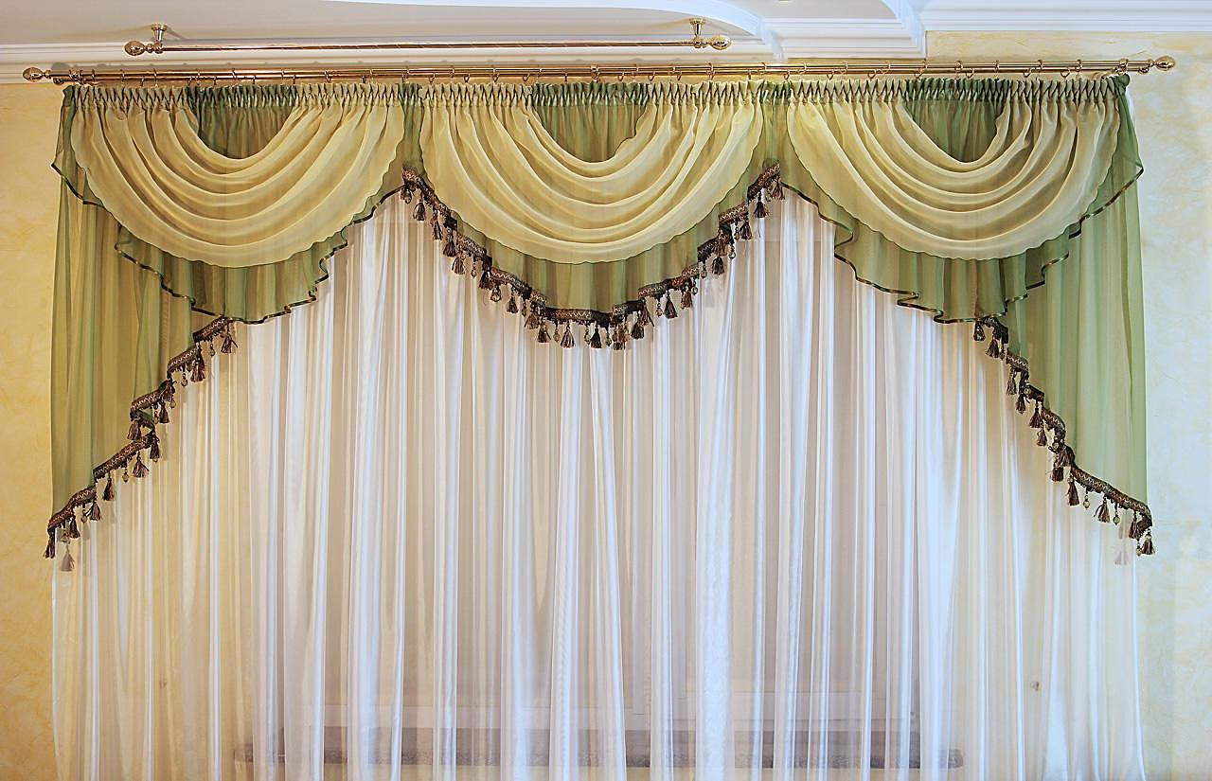
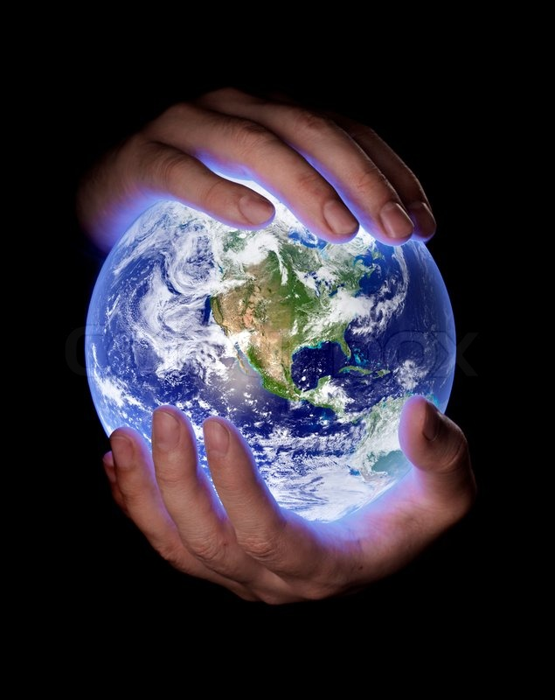
আজকের ক্লাশে
সবাইকে স্বাগত

Slide 2
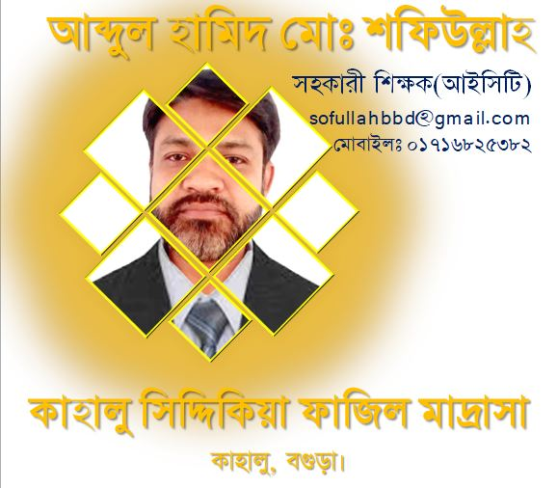
পরিচিতি
তথ্য ও যোগাযোগ প্রযুক্তি
শ্রেণি – একাদশ ও দ্বাদশ
অধ্যায় - প্রথম
পাঠ - বিশ্বগ্রামের ধারণা
তৃতীয় অধ্যায়

Slide 3
Tech Tutor BD
HSC ICT
তথ্য ও যোগাযোগ প্রযুক্তি
অধ্যায়- ১
বিশ্ব ও বাংলাদেশ প্রেক্ষিত

Slide 4
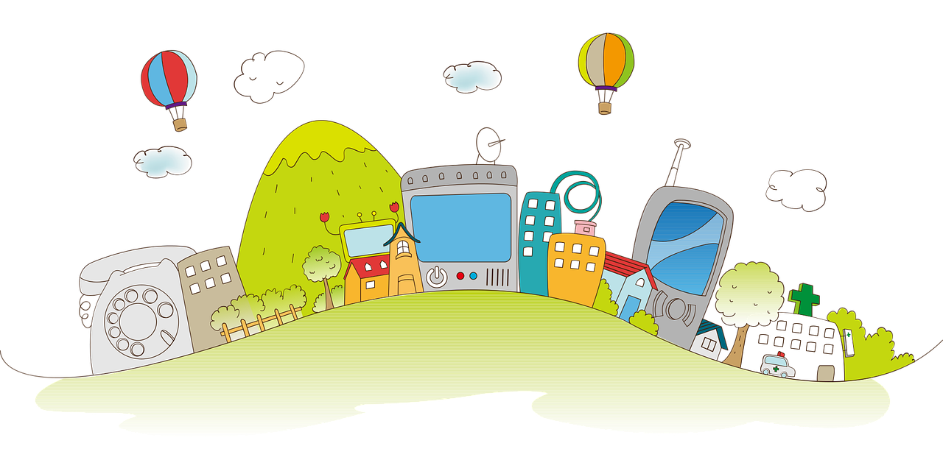

Slide 5
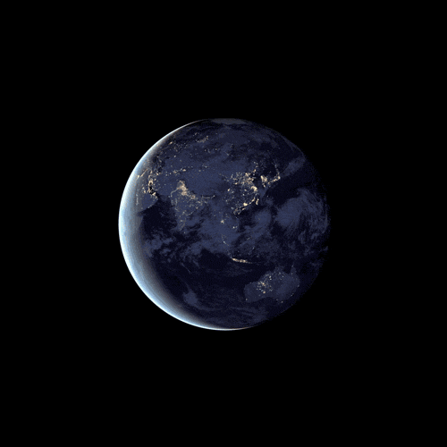
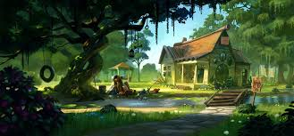
মনোযোগের সাথে পর্যবেক্ষণ কর
নিচের ছবিতে কী দেখা যায়?
ভাবতে পারছ কি আজ আমরা কী নিয়ে আলোচনা করবো?

Slide 6
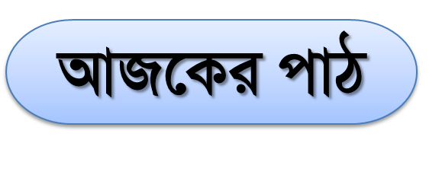
বিশ্বগ্রাম

Slide 7
শিখনফল
এই পাঠ শেষে শিক্ষার্থীরা...
* তথ্য ও যোগাযোগ প্রযুক্তির সংজ্ঞা বলতে পাড়বে;
* বিশ্বগ্রাম বা গ্লোবাল ভিলেজ কী তা বলতে পারবে;
* বিশ্বগ্রামের বা গ্লোবাল ভিলেজ ধারণা সংশ্লিষ্ট প্রধান উপাদান গুলোর নাম বলতে পারবে;

Slide 8
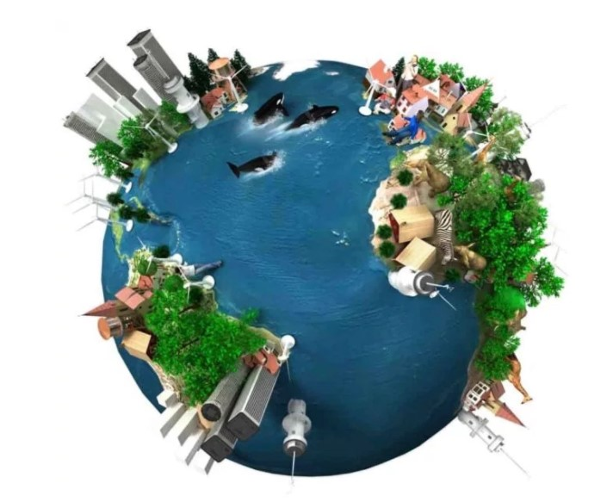
আজকের আলোচনার বিষয়
১
তথ্য ও যোগাযোগ প্রযুক্তি
Information & Communication Technology
২
বিশ্বগ্রাম
Global Village

Slide 9
১
তথ্য ও যোগাযোগ প্রযুক্তি
Information & Communication Technology
তথ্য
সাজানো ডেটা বা সহজবোধ্য, অর্থবহ, কার্যকর ও ব্যবহারযোগ্য ডেটা।
যোগাযোগ
তথ্য
প্রযুক্তি
প্রযুক্তি
কোন একটি প্রজাতির বিভিন্ন যন্ত্র এবং প্রাকৃতিক উপাদান প্রয়োগের ব্যবহারিক জ্ঞান।
এক ধরনের একিভূত, যোগাযোগ ও কম্পিউটার নেটওয়ার্ক ব্যাবস্তা যার মাধ্যমে তথ্য উৎপত্তি, সংরক্ষণ, প্রক্রিয়াকরণ, সঞ্চালন এবং বিচ্ছুরণ কাজ করা যায়।
তথ্য ও যোগাযোগ প্রযুক্তি

Slide 10
বিশ্বগ্রাম Global Village
২
বিশ্বগ্রাম বা গ্লোবাল ভিলেজ শব্দটিকে ১৯৬৪ ইং সালে কানাডিয়ান লেখক মার্শাল ম্যাকলুহান তার প্রকাশিত গ্রন্থ ‘‘Understanding Media’’, তে তুলে ধরেন।
বিশ্বগ্রাম (Global Village)
Global শব্দের অর্থ বিশ্ব। Global Village অর্থ বিশ্বগ্রাম। Global Village প্রযুক্তি নির্ভর একটি বিশ্ব যাতে অনেক দূরে অবস্থান করেও বিশ্বের সবদেশ সবজাতি একটি গ্রামে বা সমাজে বাস করার সকল সুবিধা পায়।

Slide 11
একক কাজ
বিশ্বগ্রাম বা গ্লোবাল ভিলেজ শব্দটিকে সকলের সামনে কে তুলে ধরেন?
কানাডিয়ান লেখক মার্শাল ম্যাকলুহান

Slide 12
বিশ্বগ্রাম প্রতিষ্ঠার প্রয়োজনীয় উপাদান
১
হার্ডওয়্যার
যোগাযোগ ও তথ্য আদান প্রদানের জন্য প্রয়োজন উপযুক্ত হার্ডওয়্যার
২
সফটওয়্যার
হার্ডওয়্যারকে সচল ও সংযুক্ত রাখতে জন্য সফটওয়্যার প্রয়োজন
৩
নেটওয়ার্ক বা কানেকটিভিটি
নিরাপদ তথ্য আদান প্রদানের জন্য প্রয়োজন নিরাপদ নেটওয়ার্ক
৪
ডেটা
ডেটা হলো সাজানো নয় এমন বিশৃঙ্খল ফ্যাক্ট
৫
মানুষের সক্ষমতা
তথ্য ও যোগাযোগ প্রযুক্তি বিষয়ে সচেতনতা, স্বাক্ষরতা ও সক্ষমতা

Slide 13
বিশ্ব গ্রাম ধারনার উপাদান সমূহঃ
যোগাযোগ
টেলিফোন, মোবাইল, ই-মেইল, টেলিকনফারেন্সিং, ভিডিওকনফারেন্সিং
স্বাস্থ্যসেবা ও চিকিৎসা
রোগ নিরনয়, ইলেকট্রনিক হেলথ রেকর্ড,
টেলিমেডিসিন, হাসপাতাল ব্যাবস্থাপনা
১
৪
কর্মসংস্থান
ফ্রি লেন্সিং(ডাটা এন্ট্রি, ওয়েব ডিজাইন, গ্রাফিক্স ডিজাইন, এসইও…...
গবেষণা
গবেষণার সকল ক্ষেত্রে তথ্য প্রযুক্তির ব্যবহার
আধুনিক জীবনে ব্যাপক পরিবর্তন এনেছে
২
৫
শিক্ষা
ই- লার্নিং, অনলাইন এক্সজাম,ই-বুক, ই-রেজাল্ট
অফিস
অফিস অটোমেশন
৩
৬

Slide 14
বিশ্ব গ্রাম ধারনার উপাদান সমূহঃ
বাসস্থান
স্মার্ট হোম/হোম অটোমেশন
বিনোদন ও সামাজিক যোগাযোগ
অনলাইন স্ট্রিমিং(অডিও-ভিডিও,গেমস)
সোসাল মিডিয়া(ফেসবুক,টুইতার)
৭
১০
ব্যাবসা-বানিজ্য
ই-কমার্স, অন-লাইন শপিং
সাংস্কৃতিক বিনিময়
ইন্টারনেটের মাধ্যমে ইউটিউব, ফেসবুক, টুইটারের সাহায্যে
৮
১১
সংবাদ
অনলাইন খবর, লাইভ নিউজ,
সামাজিক যোগাযোগ মাধ্যম
ভার্চুয়াল রিয়েলিটি
মডেলিং, সিমুলেশন, স্টেরিওস্কোপি, ডেটা গ্লোভস
৯
১২

Slide 15
বাড়ির কাজ
বিশ্বগ্রামের ধারণা সংশ্লিষ্ট ৫টি উপাদানের নাম লিখে আনবে

Slide 16
আব্দুল হামিদ মোঃ শফিউল্লহ
সহকারি শিক্ষক (ICT)
কাহালু সিদ্দিকিয়া ফাজিল মাদরাসা
সকলকে ধন্যবাদ

